Slide 1
Derin Öğrenme

Slide 2
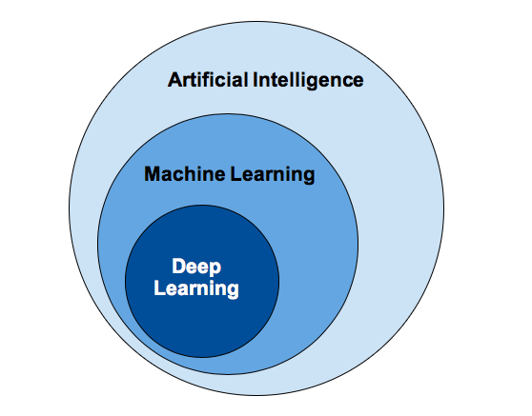
Tanım
Derin Öğrenme, Yapay Sinir Ağlarına dayanan ve girdi kümesinde insani tanımlamalara ihtiyaç duymadan öğrenme işlemini gerçekleştiren bir Makine Öğrenmesi tekniğidir.
Derin Öğrenme ifadesi terim olarak ilk kez 1986’da Rina Dechter tarafından yayınlanan bir makalede kullanılmıştır. Bu kavram, insan beyninin işlevini taklit eden Yapay Sinir Ağları (YSA/ANN) oluşturma fikriyle gelişmiştir.

Slide 3
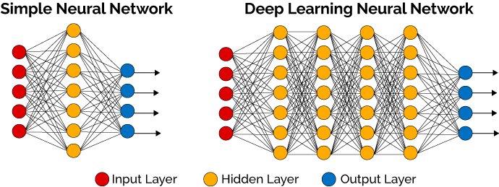
Sinir Ağları ve Derin Öğrenme
Temelde bir sinir ağının 3 katmanı bulunur.
Girdi katmanı
Gizli katman
Çıktı katmanı
Derin öğrenme ağlarında ise birden fazla gizli katman bulunur.

Slide 4
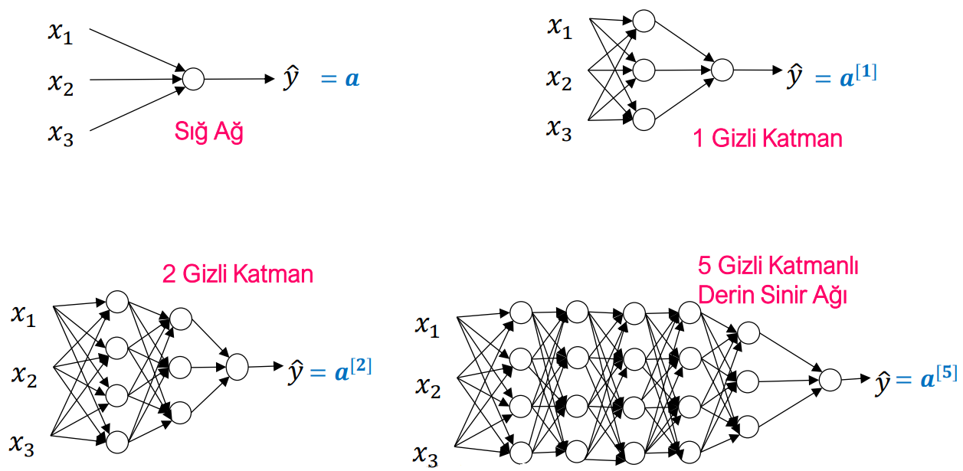
Derin öğrenme, ismini bu şekilde katmanların artmasıyla oluşan algoritmik derinlikten almaktadır.

Slide 5
Makine Öğrenmesi ile Derin Öğrenme Farkı
Makine öğrenmesinde bilgisayarlara mümkün oldukça temizlenmiş ve öznitelikleri belirlenmiş yani düzenli veriler sunarız. Sonrasında çalışan algoritmalar bu verideki özelliklerin her birinin ne kadar önemli olduğunu, birbiri ile ilişkilerini ve sonuca etki oranlarını hesaplar. Böylece yeni bir veri geldiğinde, tahmin üretmek için hangi özelliklere odaklanacağını kestirmiş olur.
Derin öğrenme modellerinde ise veriye ait tanımlayıcı özellikler (öznitelikler, gürültüler vb.) algoritmanın kendisi tarafından belirlenir (sinir ağının gizli katmanlarında). Bu farklılıklar çözeceğimiz probleme göre oldukça avantajlı olabilir.

Slide 6
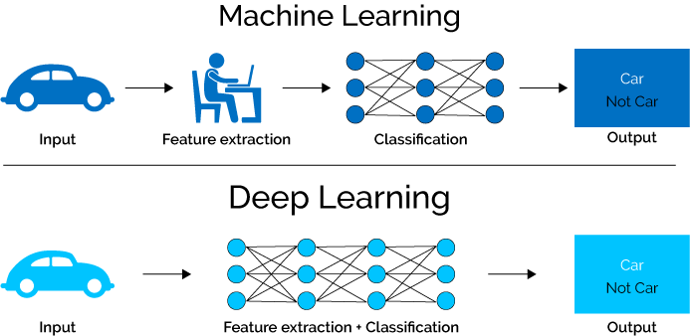
Makine Öğrenmesi ile Derin Öğrenme Farkı
Derin Öğrenmeyi bildiğimiz Makine Öğrenmesi yöntemlerinden ayıran en temel özellik :
- Girdi kümesi üzerinde manuel olarak tanımlanan Feature Extraction/Selection (özniteliklerin çıkarımı) işleminin gizli katmanda otomatik olarak yapılmasıdır.

Slide 7
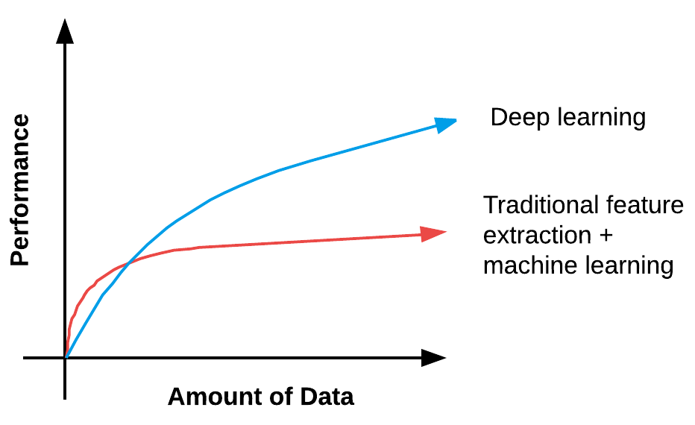
Makine Öğrenmesi ile Derin Öğrenme Farkı
Grafikten görüleceği gibi veri miktarı arttıkça derin öğrenme performansı geleneksel makine öğrenmesi yöntemlerinden daha başarılı hale geliyor.

Slide 8
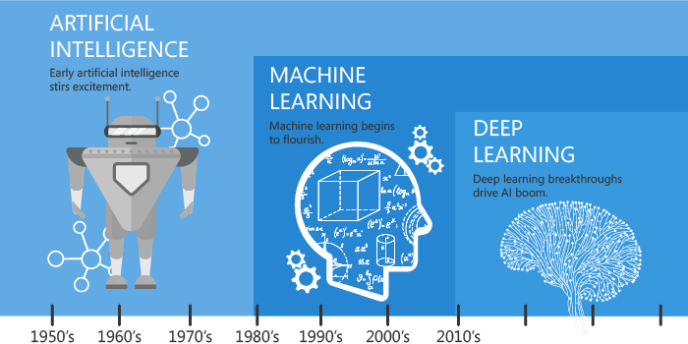
Derin Öğrenmenin Gelişimi
Özellikle 2000’li yıllardan sonra gelişen donanım (GPU-CPU) kabiliyetleri ve biriken büyük veri, derin öğrenme fikrini uygulanabilir hale getirmiştir.
Daha önceki yıllarda derin öğrenme için gereken hesaplama kabiliyetine sahip bilgisayarlar bulmak neredeyse imkansızdı.
Aynı şekilde daha önceki yıllarda veriye ulaşmak ve depolamak oldukça maliyetli.

Slide 9
Derin Öğrenmenin Gelişimi
ImageNet projesi kapsamında düzenli olarak görsel nesne tanıma algoritmaları kullanan projeler oluşturulur ve en iyi algoritmaları seçmek için yarışmalar düzenlenir.
Özellikle 2012 yılında AlexNet adlı çalışma bu yarışmaya damga vuracak bir başarı elde etmiş ve yöntem olarak derin öğrenme mimarisini (CNN) kullanmıştır.
Bu çalışmayla birlikte derin öğrenme kullanımı hızla artmıştır. Sonraki yıllarda aynı yarışmanın kazananları sürekli derin öğrenme yöntemleri kullanan projeler olmuştur. Kazanan projelerde kullanılan katman sayısı (algoritmik derinlik) da genellikle yıllara paralel olarak artmaktadır.

Slide 10
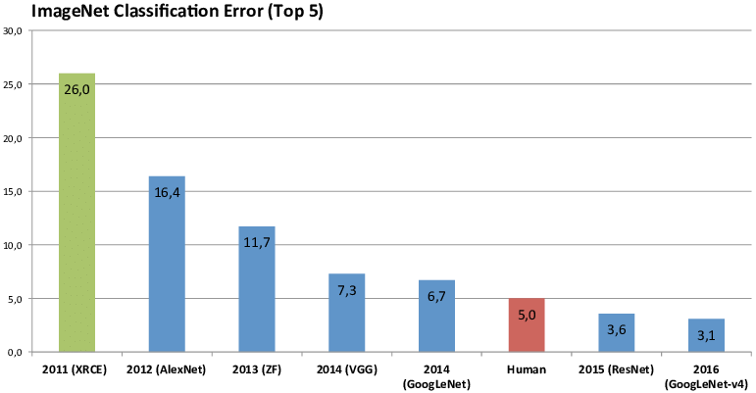
Derin Öğrenmenin Gelişimi
AlexNet 8 katmanlı bir mimari kullanırken 2016 yılında geliştirilen model (GoogLeNet-v4) 152 katman kullanmaktadır.
Görsellerin tanınmasındaki hata oranı %26’dan %16 seviyesine düşürülüyor ve bu başarı bir önceki modelden 60 kat daha hızlı şekilde elde ediliyor.

Slide 11
Derin Öğrenmenin Avantajları
Çok fazla öznitelik ile tanımlanabilecek verilerde ‘feature extraction’ sürecinin maliyetini kaldırır. (Verinin konusuna göre ilgili alanda uzman birilerince öznitelikler belirlenir ve bu süreç bir maliyet gerektirir)
Verilerin insan hassasiyetinden daha detaylı olabilecek şekilde taranması ve öngörülemeyen özelliklerin tespitiyle birlikte daha başarılı örüntüler bulabilir.
Büyük ölçekli verilerde aşırı öğrenme/ezberleme problemine karşı geleneksel makine öğrenmesi yöntemlerinden daha dayanıklıdır.
Veri içerisindeki doğal varyasyonlara karşı duyarlıdır. Gürültülü veya sapmış verilerin tespiti için ekstra süreç maliyetinden kurtarır.
Oluşturulan modeller farklı girdi kümelerinde veya farklı problemlerde tekrar kullanılabilir.

Slide 12
Derin Öğrenmenin Dezavantajları
Yüksek hesaplama gücü ve çoğunlukla paralel çalışma performansı yüksek olan donanımlara ihtiyaç duyar. (GPU)
Algoritmanın çalışma yapısından ve çoğunlukla büyük ölçekli girdi kümeleri kullanılmasından ötürü çıktı üretmesi uzun sürebilir.
Eğitim yöntemi veya algoritma topolojisi belirlenirken önemli parametrelerin (loss fonksiyonu, epoch sayısı, aktivasyon fonksiyonu) kullanımına dair standartlar yoktur. Bu parametreler problem tipine ve girdi verisinin tipine göre değiştirilerek başarımı arttırılabilir. (Bu süreçte teknik tecrübesi yüksek olmayan kişiler için ideal değerleri bulmak deneme/yanılma süreçleriyle birlikte maliyet gerektirir.)

Slide 13
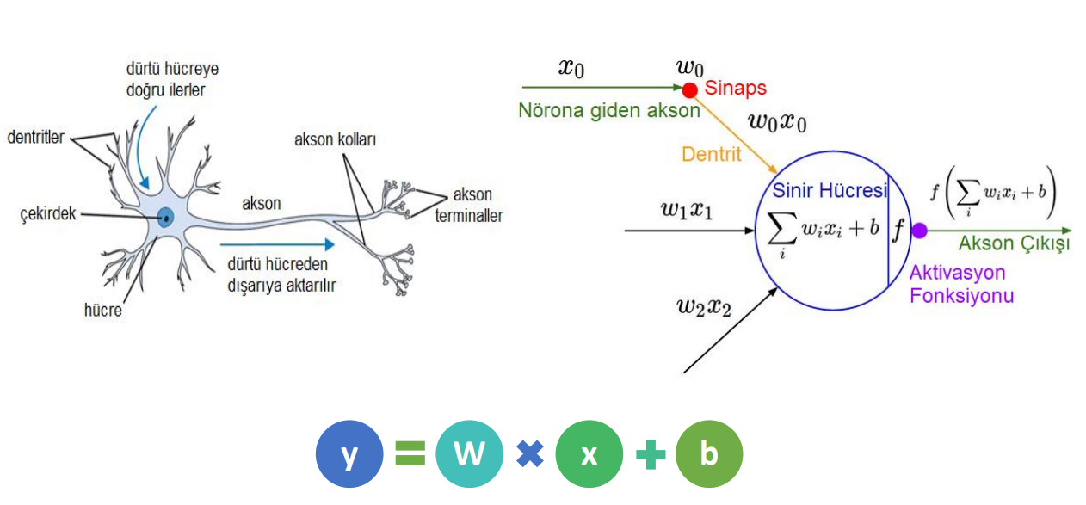
Derin Öğrenme Mimarisi – Sinir Ağları
Gerçek nöronlar ile bilgisayar sistemlerinde kullanılan yapay nöron yapıları

Slide 14
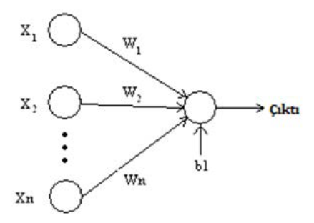
Ağırlık Değerleri (w)
Nörona gelen girdiler bir ağırlık değeri ile çarpılır. Rastgele başlatılan bu ağırlıklar, modelin eğitimi süresince güncellenir. Böylece sinir ağının eğitim sürecinde, hangi girdilerin daha önemli olduğu adım adım netleştirilir.
Daha önemli olduğu düşünülen girdiler daha yüksek ağırlık değeri alırlar. Önemsiz olduğu düşünülen girdilerde w değeri sıfıra yaklaşır.

Slide 15
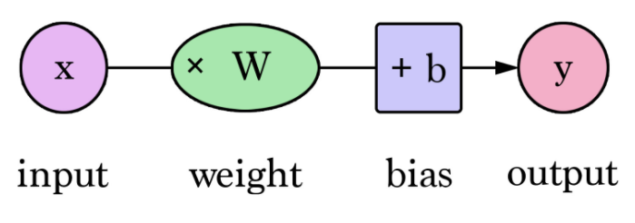
Sapma - Bias (b)
Girdiye uygulanan ağırlıklandırma işleminden sonra ek olarak uygulanan doğrusal bileşene sapma denilmektedir.
Sapma değeri, giriş olarak tanımlanan ve ağırlıklandırılmış girdinin aralık değerinde oynama imkanı veren bir parametredir.
Sapma değeri eklendikten sonra giriş değerimiz aşağıdaki formatla y çıkışına dönüşür.

Slide 16
Sapma - Bias (b)
Neden bir sapma parametresine ihtiyaç duyulur?
Modelin eğitiminde her girdinin önem derecesi farklıdır. Bu nedenle ağırlıklandırma katsayısı (w) kullanılmıştır. Fakat bu katsayı çarpım şeklinde kullanıldığı için x değerine bağlıdır. Bazı problemlerde tüm girdilerin belirli bir eşiğin üzerinde değerlendirilmesi beklenir. Bu durumda sıfır veya sıfıra yakın olan x değerlerini bu eşiğe getirmek için bir sabit değişkene ihtiyaç duyulur.
Model geliştiren kişinin yapması gereken, eğitimi en iyi seviyeye getirecek w ve b değerlerini belirlemektir.

Slide 17
Aktivasyon Fonksiyonları
Giriş sinyallerini çıkış sinyallerine çevirirken şu aşamaya kadar yaptığımız işlemlerde doğrusal fonksiyonlar (tek dereceli polinomlar) kullanılmaktadır.
Fakat biz sinir ağının doğrusal olmayan daha karmaşık (görüntü, video, ses, text vb.) problemler için de kullanılmasını isteriz. Bu nedenle doğrusal xw+b bileşeni doğrusal olmayan bir f() aktivasyon fonksiyonuna tabi tutularak f(xw+b) şeklinde çıktılar üretecek hale getirilir.

Slide 18
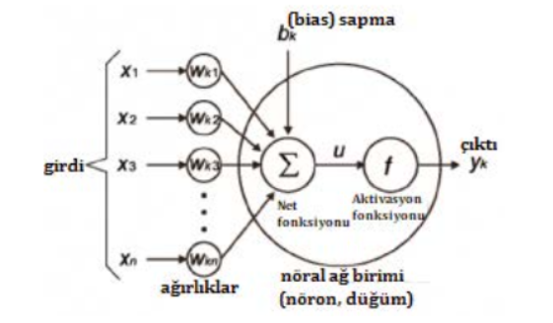
Aktivasyon Fonksiyonları
Aktivasyon fonksiyonu kullanmazsak ne olur?
Aktivasyon fonksiyonu kullanılmayan bir sinir ağı sınırlı öğrenme gücüne sahip bir lineer regresyon gibi davranacaktır.
En yaygın kullanılan aktivasyon fonksiyonları:
ReLu
Softmax
Sigmoid
Lineer
Step

Slide 19
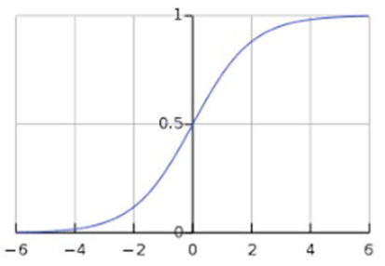

Sigmoid
0 ile 1 aralığında daha düzgün bir değer aralığı oluşturur.
Girdi değerlerindeki küçük değişimlerin (x değerindeki değişiklikler) çıktı değerlerine yansıması grafikteki gibidir. Bu yansımayı incelersek, x ekseninde uçlara doğru gittikçe y eksenindeki etkinin oldukça azaldığı görülür. Bu durumun neticesi olarak:
Bu bölgelerde türev değerleri çok küçük olur ve 0'a yakınsar. Buna gradyanların ölmesi/kaybolması (vanishing gradient) denir ve öğrenme olayı minimum düzeyde gerçekleşir.

Slide 20
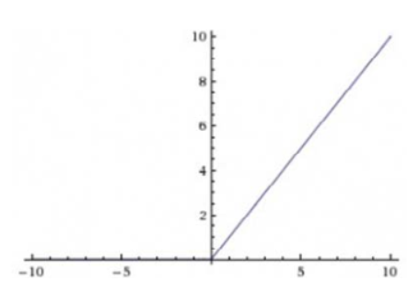

ReLu
Son zamanlar en sık kullanılan aktivasyon fonksiyonu olarak öne çıkmaktadır.
X değeri sıfırdan büyükken çıktı olarak kendisini (x), sıfırdan küçük olduğunda da çıktı olarak sıfır (0) üreten bir fonksiyondur.
ReLu aktivasyonu fonksiyonun en önemli faydası 0’dan büyük tüm girdiler için ağın daha hızlı eğitilmesini sağlayan sabit bir türev değerine sahip olmasıdır.
x değeri pozitif ise türevi sabit y, negatif ise 0 olacağı için tüm x değerleri için eğitim sürecinde hesaplama maliyetinden kurtarır.
(x = 0 olduğunda da türevin 0 olması bazı problemlerde 0 girdileri için eğitim yapılacağı anlamına gelir. Bu nedenle özelleştirilmiş –sızma- ReLu fonksiyonları kullanılmaktadır.)

Slide 21
Softmax
Sigmoid fonksiyonuna çok benzer bir yapıya sahiptir. Özellikle sınıflandırma problemlerinin çıktı katmanında kullanıldığında oldukça iyi bir performans sergiler. Sigmoid ile en önemli farkı çıktıların 1’e kadar olan toplamlarının normalize edilmesidir. İki çıkışlı sistemlerde sigmoid ile benzer çalışır fakat ikiden çok çıktısı olan bir problemde sınıflandırma kullanıyorsak softmax fonksiyonu ile her sınıfa ait olma olasılığı daha başarılı hesaplanır.
Girdinin belirli sınıfa ait olma olasılığı 0 ile 1 aralığında değerler üretilerek belirlenir. Yani olasılıksal bir yorumlama gerçekleştirir.

Slide 22
Derin Öğrenme Mimarileri
CNN (Convolutional Neural Networks / Evrişimli Sinir Ağları):
Nesne tanıma ve takip etme, medikal veri analizi, kanser tespiti, yüz tespiti vb.
LSTM (Long Short Term Memory / Uzun-Kısa Süreli Bellek):
Doğal dil işleme, çeviri, chatbot, finans uygulamaları vb.
GAN (Generative Adversarial Networks / Çekişmeli Üretici Ağlar):
Sentetik veri üretme, sahte yüz üretme, stil transferi vb.
RL (Reinforcement Learning / Pekiştirmeli Öğrenme):
Kendi kendine ve az veriyle öğrenen yapay zeka sistemleri vb.

Slide 23
CNN
CNN genellikle görsel sınıflandırma/tanıma problemlerinde ve görüntü işleme problemlerinde kullanılmaktadır. Farklı problem tiplerinde de kullanılmasına rağmen ImageNet yarışmasında nesne tespiti için gösterilen başarı, mimariyi çoğunlukla görsel derin öğrenme problemlerinde popüler hale getirmiştir.
Girdi kümesindeki görüntünün özelliklerini (features) iç katmanlarda tespit etmeye odaklanır. Temel prensibi, girdiyi bir bütün olarak almak yerine parçalar halinde incelemek ve özellikleri parçalar halinde tanımlamaktır. Böylece girdinin daha önemli bölümleri tespit edilmiş olur.

Slide 24






CNN – Örnek
Aşağıdaki görselde bir uçak olduğunu anlamak için seçilen bölmelerin katkısı eşit midir?

Slide 25
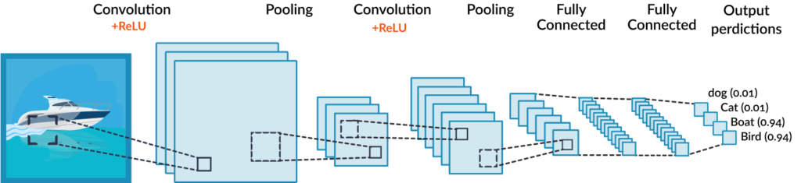
CNN Mimarisi
CNN mimarisi farklı katmanlardan oluşur. Bu katmanlarda girdinin başarılı şekilde işlenebilmesi için çeşitli işlemler yapılır ve çeşitli çıktı değerleri için tahminler üretilir. Bu katmanlar :
Convolutional Layer — Özellikleri saptamak için kullanılır
Pooling (Downsampling) Layer — Ağırlık sayısını azaltır ve uygunluğu kontrol eder
Fully-Connected Layer — Sınıflamada kullanılan Standart Sinir Ağını barındırır

Slide 26
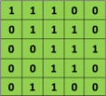

CNN – Convolutional Layer
Bu katman CNN’nin en önemli yapı taşıdır. Girdinin özelliklerini algılamaktan sorumludur. Bu katman, görüntüdeki düşük ve yüksek seviyeli özellikleri çıkarmak için resme bazı fitreler uygular. (Bu filtre kenarları algılayacak bir filtre olabilir.) Bu filtreler genellikle çok boyutludur ve piksel değerleri içerirler. Örneğin;
Görselin 5×5 boyutunda ve 1 ve 0 ‘lardan oluşan bir resim olduğunu varsayalım. Filtremizi 3×3 boyutunda oluşturalım.
Örnek Görüntü
Filtre

Slide 27
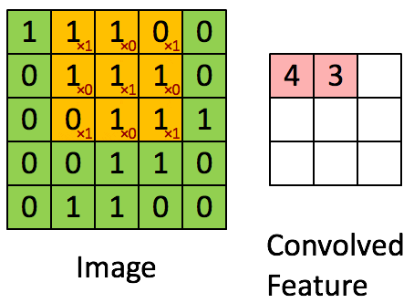
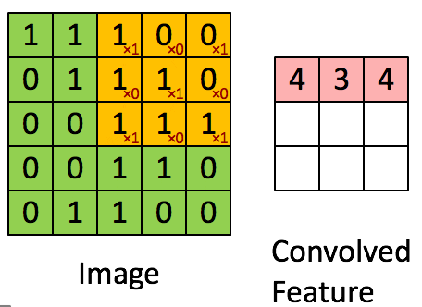
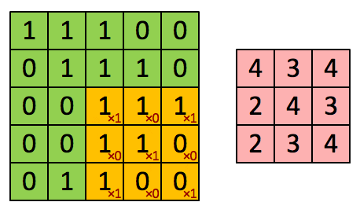
CNN – Convolutional Layer
Çıktı Matrisi oluşturuldu

Slide 28
CNN – Convolutional Layer
Çıktı matrisine genellikle Feature Map denir. Filtre tarafından temsil edilen özellikte görüntünün bulunduğu yeri gösterir. Kısacası, filtreyi görüntü üzerinden hareket ettirerek ve basit matris çarpımını kullanarak, özelliklerimizi tespit ediyoruz.
Birden çok özelliği tespit etmek için birden fazla filtre kullanılabilir. Yani bir CNN ağında çoğunlukla birden fazla konvolüsyonel (Convolutional) katman bulunur.
CNN algoritmalarında öğrenilen parametreler filtrelerdeki değerlerdir. Model sürekli olarak bu değerleri günceller ve özellikleri daha da iyi tespit etmeye başlar. Bunun dışında özelleşmiş ve bilinen bazı filtrelerle görseller keskinleştirilebilir, blur eklenebilir, kenar tespiti yapılabilir.

Slide 29
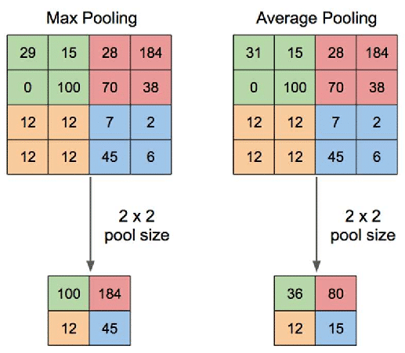
CNN – Pooling Layer
Konvolüsyon katmanı gibi pooling katmanı da boyutsallığı azaltma amacındadır. Bu sayede hem gereken işlem gücü azalır hem de yakalanan gereksiz özellikler yok sayılarak daha önemli özelliklere odaklanılır.
CNN modellerinde genellikle kullanılan iki farklı pooling tekniği vardır. Bunlardan biri Max (Maksimum) diğeri de Average (Ortalama) pooling’tir.

Slide 30
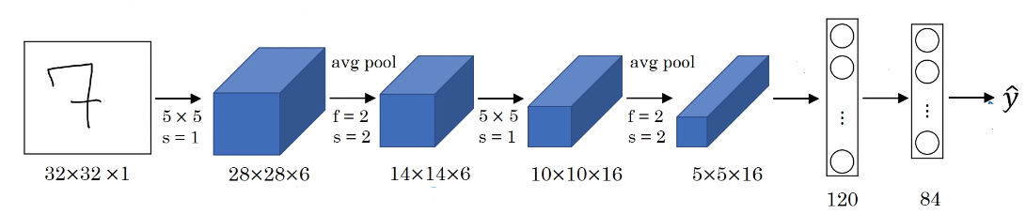
CNN - Fully Connected Layer
Fully Connected katmanında birkaç kez konvolüsyonel katmandan ve pooling katmanından geçen görsel (matris halinde) sinir ağına girdi olacak formata (çoğunlukla vektör şeklinde) gelmiştir. Bu aşamadan sonra daha önceki bölümde yapısını gördüğümüz sinir ağlarının eğitimi ve tahmin üretme aşaması başlar.
Fully Connected Layer
Konvolüsyonlar
8 katmanlı LeNet mimarisi

Slide 31
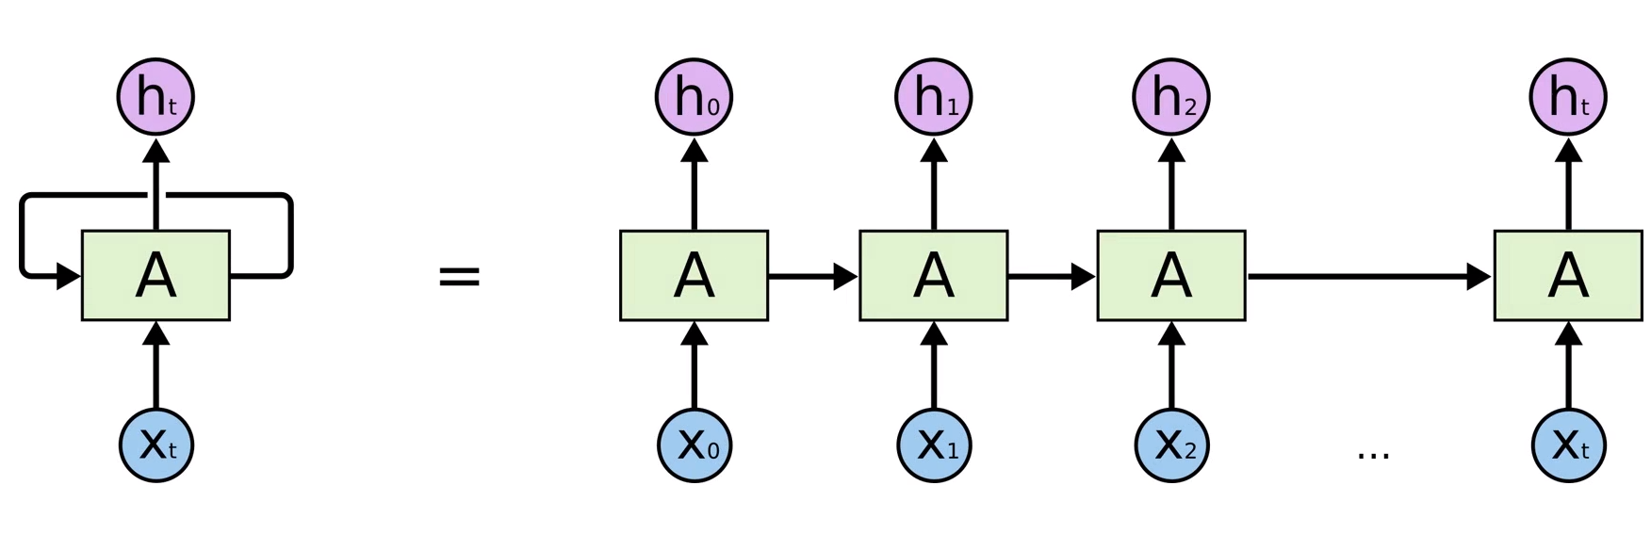
RNN
Türkçe’ye Yinelenen Sinir Ağları olarak çevrilen yöntemde adından anlaşılacağı üzere tekrarlı bazı işlemler yapılmaktadır. Neden tekrar?
- Normal sinir ağlarıyla işlem yaparken verilerin sırası önemsenmiyor. Hangi inputun diğerinden önce veya sonra geldiğini tutan bir yapısı yok. Fakat bazı problemlerde inputların sırası önemli olabilir. (Mesela input text halindeyse, bir kelimenin cümledeki yeri, hangi kelimeden önce veya sonra geldiği vb.)
Bu gibi durumlar için sinir ağında bir hafıza oluşturmak ve sinir ağının daha önce aldığı input değerleri için ürettiği çıktıları tutmak öğrenme başarısını arttıracaktır.

Slide 32
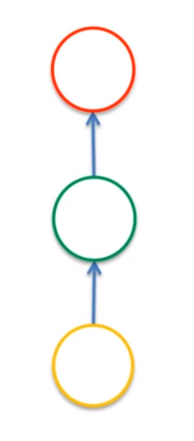
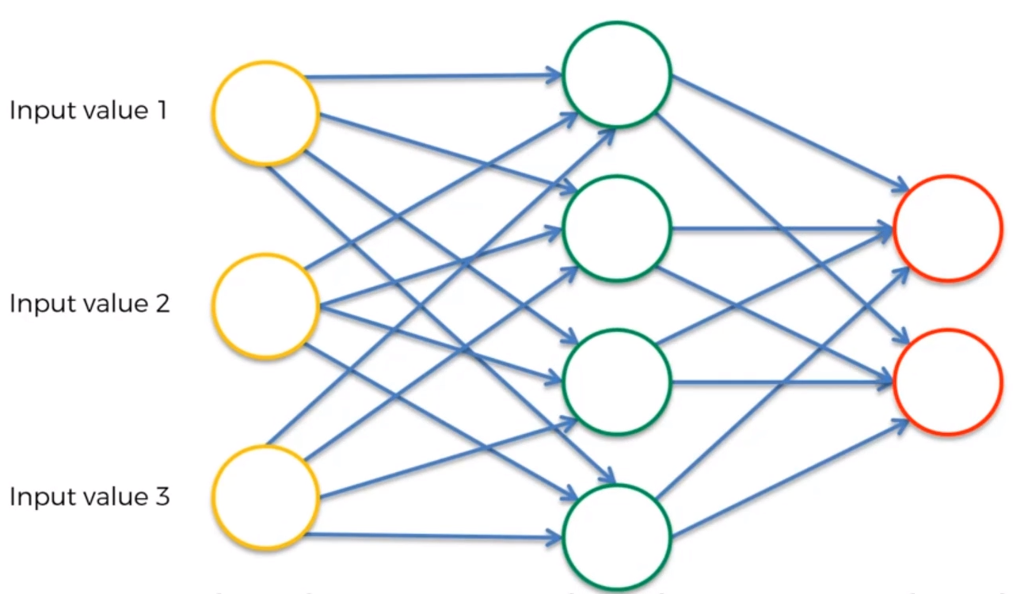
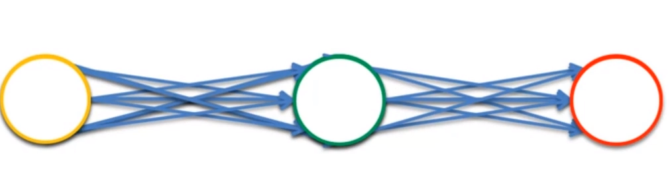
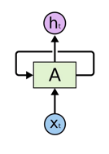
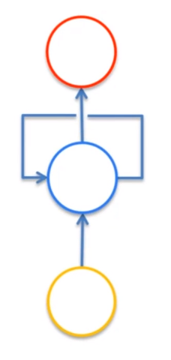
Sinir ağının RNN’e dönüşümü
1
2
3
Standart sinir ağı
Sinir ağının sıkıştırılmış görünümü
Ağın dikey görünümü
5
4
Sinir ağına hafıza görevi üstlenecek döngü eklendi ve RNN formatına geldi
A katmanı kendini besleyen ve bu değerler doğrultusunda çıktı üreten katman

Slide 33
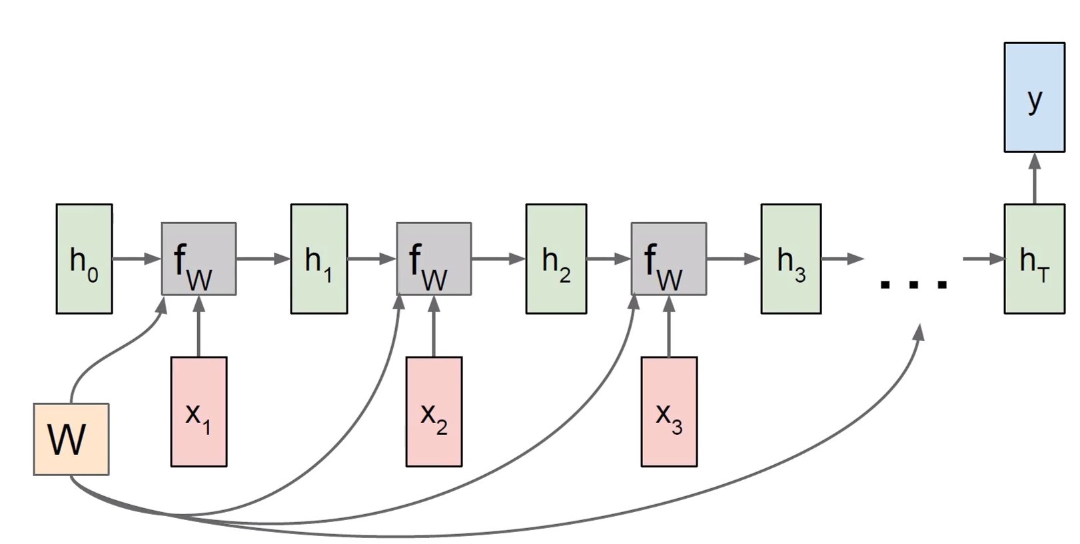
RNN ile Duygu Analizi Mimarisi
Her yeni adımda bir önceki girdiden üretilen ‘hidden state’ girdi olarak kullanılır ve güncellenerek son basamağa kadar ilerlenir.
Yandaki görsel, bir yazının olumlu veya olumsuz olduğunu tahmin eden RNN modeli için kullanılabilir. Yazıyı bir bütün olarak değerlendirip tahmin üretmek için en son üretilen ‘hidden state’ kullanılır. Bu katman, daha önceki bütün gizli katmanların özeti niteliğindedir.
Girdileri kelime olarak düşünürsek :
İlk adımda 1. kelimeye göre,
İkinci adımda 1 ve 2. kelimeye göre,
Üçüncü adımda 1,2 ve 3. kelime,
Son adımda bütün kelimelerin toplamına göre tahmin üretilir.
h = hidden state (RNN hafızası)
w= ağırlıklandırma
x = girdiler
f = w parametreli yinelenen sinir ağı fonksiyonu

Slide 34
RNN – Avantajları ve Dezavantajları
Bir önceki örnek ile ilişki kurar. Bu sayede girdiler unutulmadan ilerlenir.
Özellikle metin ve ses gibi girdiler arasında bağlantı olan veri tiplerinde başarılı çalışır. Girdisi kendi içinde ilişkili olan verilerin analizi için iyi bir yöntemdir.
Her adımda bir önceki adımın çıktısıyla yeni bir input f fonksiyonuna giriyor ve w ağırlık sabitiyle çarpılıyor. Peki çok fazla input varsa?
İlk adımlarda f fonksiyonundan üretilen değer büyük olursa (1’e yakın), her adımda tekrar tekrar ağırlık sabitiyle çarpılacağı için sonuçta elde edilen değerler çok büyük olabilir. Aktivasyon fonksiyonlarında genellikle final değerlerini 0-1 aralığına indirgeyerek karar verdiğimizi düşünürsek, bu işlemlerde sonuç sürekli 1’e yakın bir yerlerde olacak ve f fonksiyonun ürettiği değerler önemsizleşecektir. (Exploding Gradient sorunu / w parametresinin sonucu şişirmesi)
Aynı şekilde f fonksiyonu ilk adımlarda 0’a yakın bir değer ürettiyse, sona doğru oldukça küçük bir değer elde etmemiz kaçınılmazdır. Aynı şekilde ağın geri beslenmeli öğrenme durumunda da her adımda sonuç 0’a daha çok yaklaşır. Böylece karar aşamasında sonuç sürekli 0’a yakın olacak ve f fonksiyonunun ürettiği değerler önemsizleşecektir. (Vanishing Gradient sorunu / w parametresinin sonucu küçültmesi)

Slide 35
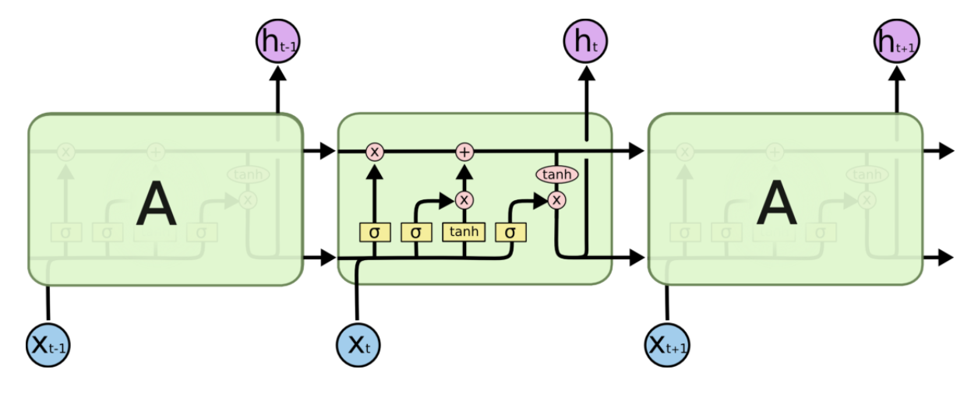
LSTM (Long Short-Term Memory )
Özelleştirilmiş bir RNN versiyonudur.
RNN yapısının çözüm üretemediği Exploding Gradient ve Vanishing Gradient sorunlarına çözüm üretecek şekilde tasarlanmıştır (tam anlamıyla çözemese bile sorunu küçültür).
Standart RNN yapısından farklı olarak bir önceki durumu tamamen hatırlamaz. Bu aşamada çeşitli kapılar sayesinde gelen inputun önemi ölçülür, ne oranda hafızada tutulacağına bu işlemlerden sonra karar verilir.

Slide 36
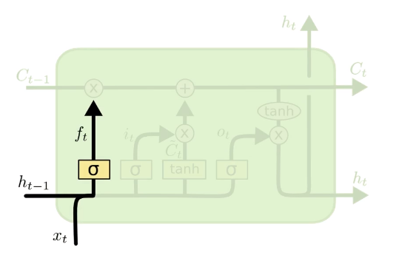
LSTM – İç Mimarisi
Forgot Gate (Unutma kapısı)
Hangi bilginin tutulacağı veya unutulacağına karar verir.
Bir önceki gizli katmandan gelen bilgiler ve güncel bilgiler Sigmoid Fonksiyonundan geçer. 0'a ne kadar yakınsa o kadar unutulacak, 1'e ne kadar yakınsa o kadar tutulacak demektir.

Slide 37
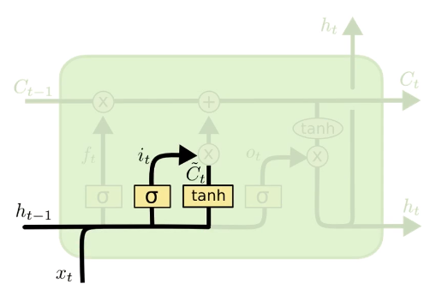
LSTM – İç Mimarisi
Input Gate (Girdi kapısı)
Cell State’i güncellemek için kullanılır. Öncelikle Forget Gate’de (Unutma Kapısı) olduğu gibi Sigmoid fonksiyonu uygulanır, hangi bilginin tutulacağına karar verilir. Daha sonra ağı düzenlemek için Tanh fonksiyonu yardımıyla -1,1 arasına indirgenir ve çıkan iki sonuç çarpılır.

Slide 38
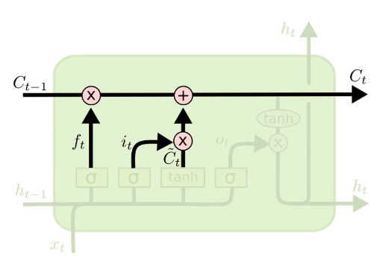
LSTM – İç Mimarisi
Cell State
Cell State’in hücre içerisindeki en önemli görevi bilgiyi taşımaktır. Taşınması gereken verileri alır ve hücre sonuna, oradan da diğer hücrelere taşır.
Yani ağ üzerinde veri akışını Cell State sağlar. İlk olarak Forget Gate’den gelen sonuç ile bir önceki katmanın sonucu çarpılır. Daha sonra Input Gate’den gelen değer ile toplanır.

Slide 39
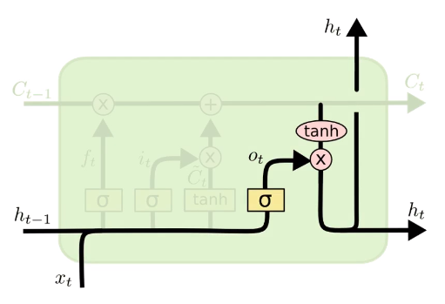
LSTM – İç Mimarisi
Output Gate (Çıktı kapısı)
Bir sonraki katmana gönderilecek değere karar verir. Bu değer, tahmin için kullanılır. Öncelikle bir önceki değer ile şu anki girdi Sigmoid fonksiyonundan geçer. Cell State’den gelen değer Tanh fonksiyonundan geçtikten sonra iki değer çarpılır ve bir sonraki katmana “bir önceki değer” olarak gider.

Slide 40
LSTM - Özet
Standart RNN ile kıyaslandığında genellikle daha yüksek başarı gösterir. Fakat iç kapılar ve cell state için yapılan işlemler nedeniyle hesaplama maliyeti ve donanım kullanımı ciddi oranda artar.
Verinin içeriğine göre, geçmiş katmanlarda unutulmasına karar verilen bir kısım ilerleyen aşamada daha önemli bir hale gelecekse LSTM kullanmak dezavantajlı olabilir. Bu gibi problemlere çözüm olarak geliştirilmiş LSTM mimarileri (Bi-LSTM vb.) kullanılmaktadır.
Mimarisi yapısı gereği ezberlemeye meyillidir, bu nedenle drop-out algoritmalarından yardım almak gerekebilir. (Data içerisinde tekrar eden veriler varsa belirli bir tekrar sayısından sonra veriyi hesaplamaya katmama işlemi yapılır – bir metin içerisinde sık tekrarlanan kelimeler olabilir bu kelimeleri 5 defadan fazla input olarak kabul etmemek gibi)

Slide 41
Diğer Popüler Derin Öğrenme Modelleri
Generative Adversarial Networks (GAN)
Radial Basis Function Networks (RBFN)
Multilayer Perceptrons (MLP)
Self Organizing Maps (SOM)
Deep Belief Networks (DBN)
Restricted Boltzmann Machines( RBM)
Autoencoders
Transformers
…

Slide 42








Popüler Derin Öğrenme Geliştirme Platformları

Slide 43
Kaynaklar
Deep Learning (Adaptive Computation and Machine Learning series)
Ian Goodfellow
https://stanford.edu/~shervine/l/tr/teaching/cs-229/cheatsheet-deep-learning
http://introtodeeplearning.com/
Derin Öğrenme
Yılmaz Atınç, Umut Kaya
https://uzay00.github.io/kahve/calistay/sunumlar/ayyuce.pdf
Ayyüce Kızrak
https://www.udemy.com/course/dogal-dil-isleme/
İbrahim Cebeci

